Slide 1
AUTOMATIZACIÓN DE LA CONCILIACIÓN
DE DEUDA EXTERNA PÚBLICA
Cruce mensual BCE ↔ MEF · desarrollado en Claude Code
Subgerencia de Servicios Financieros Internacionales

Slide 2
El problema: la conciliación manual
Situación antes de la automatización
● Cada mes se cruzan los pagos de deuda externa entre el MEF y el BCE (Agente Oficial).
● Se comparan 6 rubros por cada acreedor: desembolsos, amortizaciones, intereses, comisiones, condonados e interés por mora.
● Revisión préstamo por préstamo en archivos Excel extensos, sumando y cuadrando valor por valor, uno a uno.
● Toma en promedio 4 horas mensuales, con alto riesgo de error humano.
● Además, había que redactar manualmente el oficio de respuesta (Quipux).

Slide 3
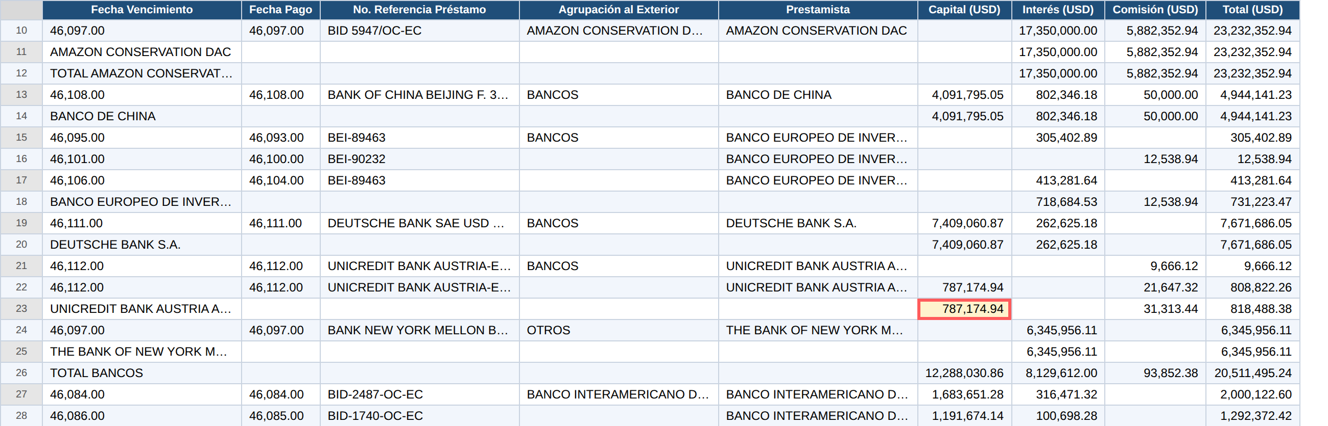
ANTES · Conciliación manual
Así se hacía cada mes
Revisar y sumar préstamo por préstamo en Excel · ≈ 4 horas · alto riesgo de error

Slide 4
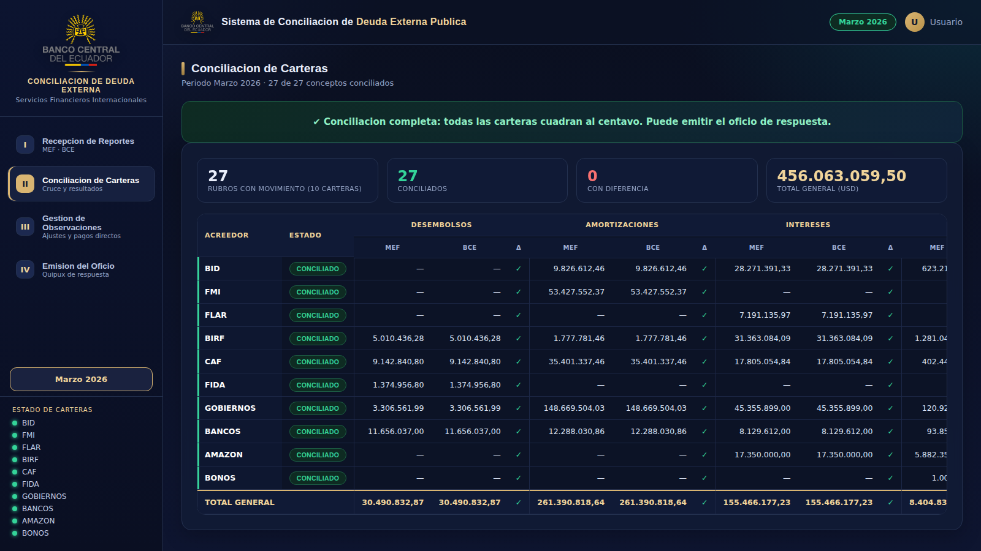
DESPUÉS · Conciliación automatizada
Con el sistema
Cruce y verificación automáticos · minutos · exacto al centavo · señala lo que no cuadra

Slide 5
El impacto conseguido
ANTES (manual)
≈ 4 horas
cada mes, revisando valor por valor
AHORA (automatizado)
Minutos
cruce y verificación automáticos
Cálculo exacto al centavo · identifica el préstamo que no cuadra · genera el oficio de respuesta

Slide 6
La solución: un sistema en 4 pasos
I
Recepción de Reportes
Cargar MEF + BCE (arrastrar)
II
Conciliación de Carteras
Matriz con semáforo y total
III
Gestión de Observaciones
Resolver lo que no cuadra
IV
Emisión del Oficio
Generar el Quipux de respuesta

Slide 7
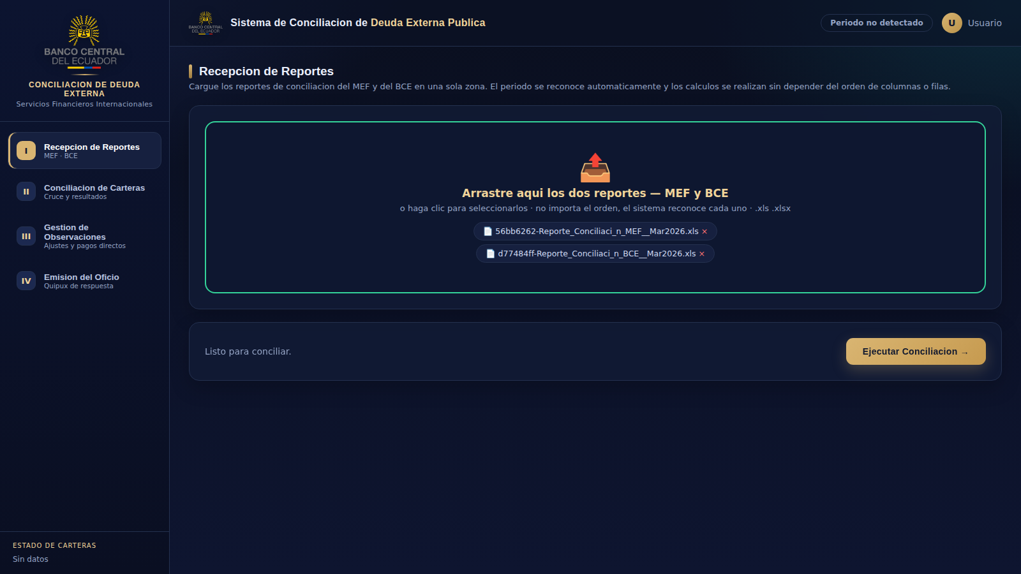
Paso I · Recepción de Reportes
Carga inteligente
Una sola zona: se arrastran los dos reportes (MEF y BCE); el período se detecta automáticamente.

Slide 8
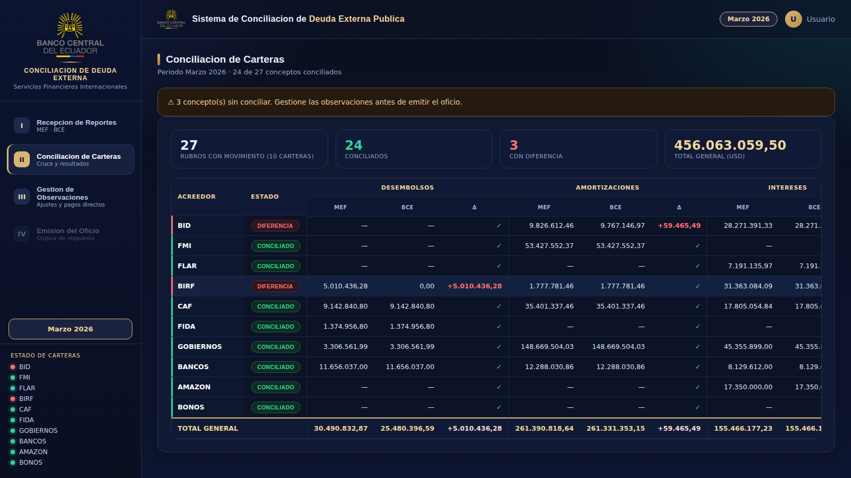
Paso II · Conciliación de Carteras
Matriz con semáforo y total general
Matriz por cartera (MEF · BCE · Δ). Rojo = diferencia. Suma préstamo por préstamo, exacto al centavo.

Slide 9
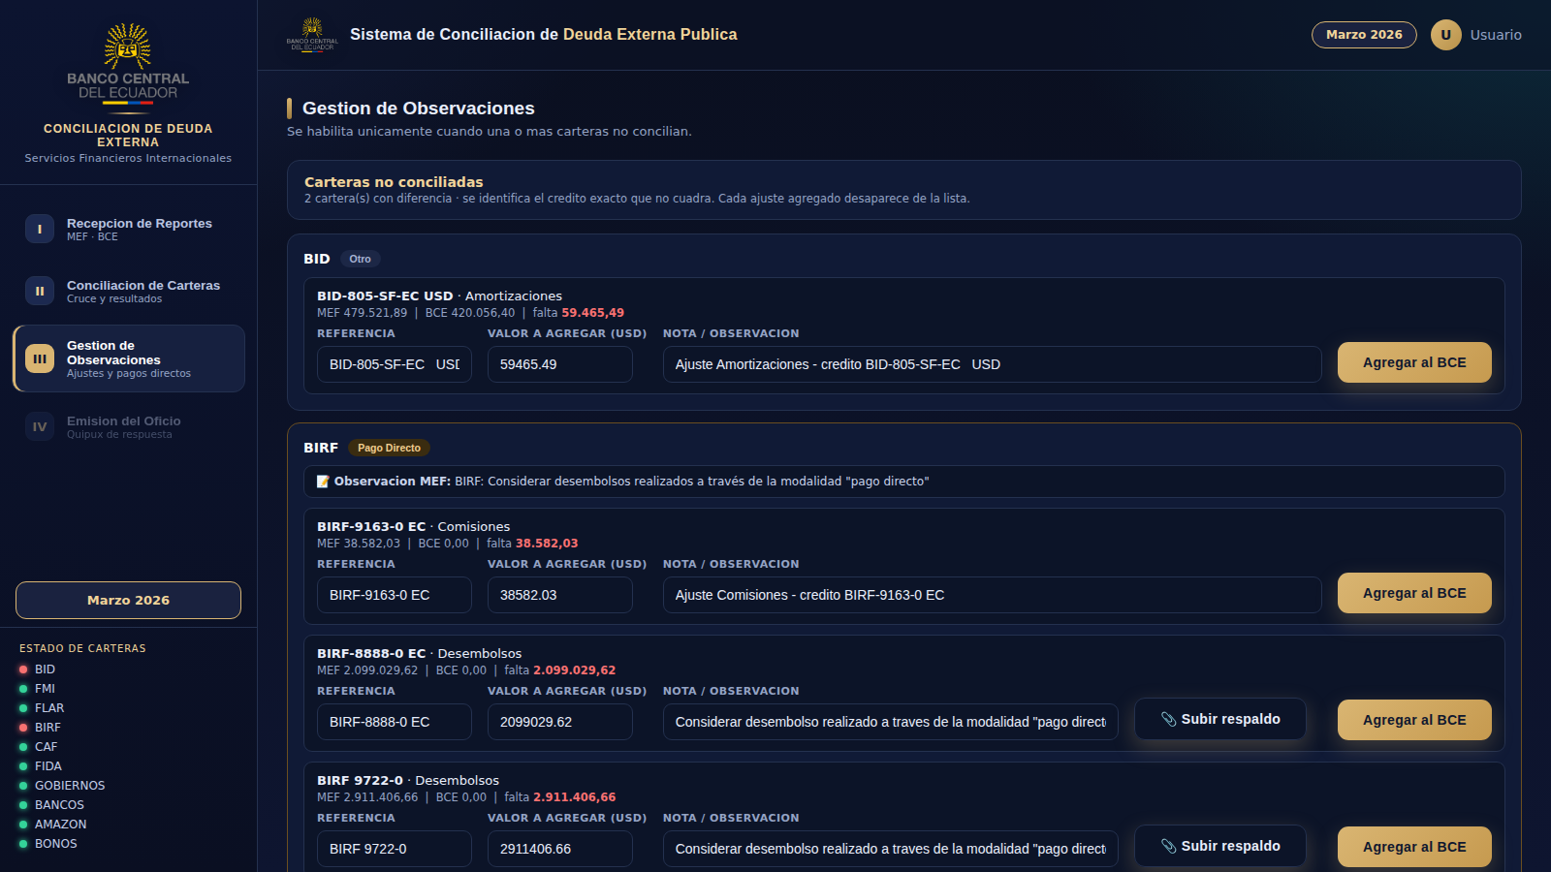
Paso III · Gestión de Observaciones
Identifica el préstamo exacto que no cuadra
Señala el crédito (ej. BIRF-8888), lo clasifica (Pago Directo) y permite subir el respaldo y agregarlo al BCE.

Slide 10
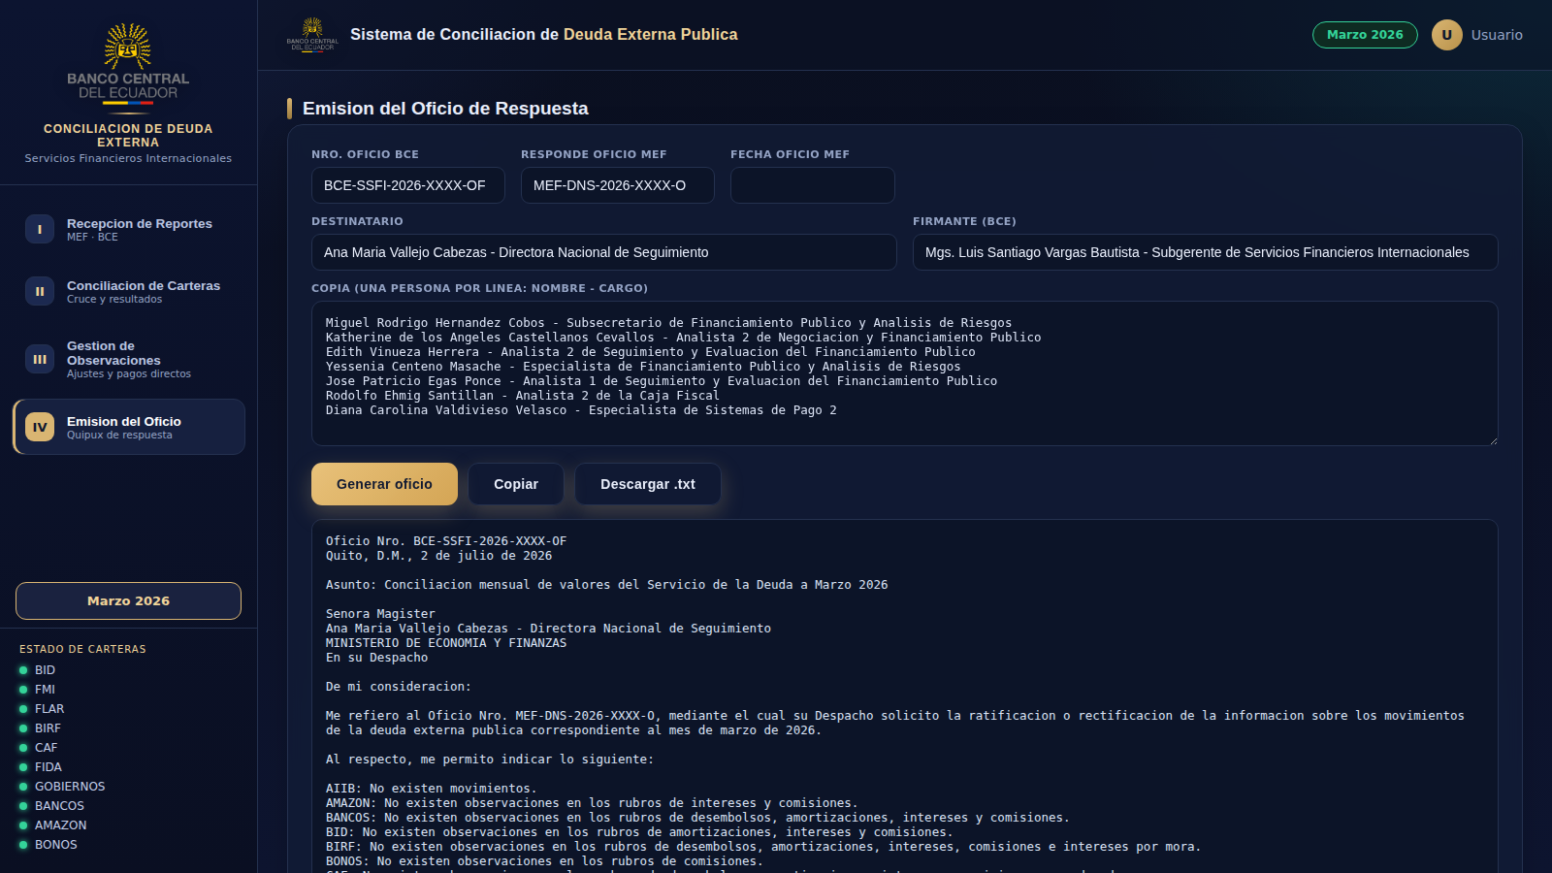
Paso IV · Emisión del Oficio (Quipux)
El oficio de respuesta, automático
Genera el oficio cartera por cartera con la lista de copia; se copia o descarga para pegar en Quipux.

Slide 11
Beneficios de la automatización
Antes (manual) | Con el sistema
≈ 4 horas cada mes | Minutos
Riesgo de error al sumar | Cálculo exacto al centavo
Buscar diferencias a mano | Señala el crédito exacto
Redactar el oficio a mano | Oficio generado automáticamente
Se rompe si cambian columnas | Se adapta solo

Slide 12
Seguridad y despliegue
● Corre localmente en la PC (http://127.0.0.1:5001): los datos no salen a internet.
● Base de datos local para el historial de conciliaciones.
● Se inicia con doble clic; no requiere instalación compleja.
● Identidad institucional del BCE y respaldo del código versionado.

Slide 13
Conciliación exacta, rápida y trazable
De 4 horas mensuales a minutos, sin errores y con el oficio listo.
Gracias.

